Slide 1
Moduuli 6
Digitaalisen sosiaalisen innovaation markkinointi - tavoita sydämet ja mielet!

Slide 2
Kaikkien 6 moduulin yleiskatsaus
Moduuli 1 Digitaalinen Sosiaalinen Innovaatio Johdanto –teknologian ja uuden median risteyksessä olevat mahdollisuudet
Moduuli 2 Missä ovat mahdollisuudet nuorille? Sosiaalikysymysten ratkaisut terveyden, demokratian, kulutuksen, rahan, avoimuuden ja koulutuksen aloilla
Moduuli 3 Desing-(muotoilu)ajattelussa hallinta ja toteutus
Moduuli 4 Liiketoiminnan edistäminen ja kumppanuuksien luominen
Moduuli 5 Kuinka rahoittaa ja saada tukea digitaalisen sosiaalisen innovaation ideaasi
Moduuli 6 Sosiaalisen innovaation tehtävämarkkinointi - sydämen ja mielen tavoittaminen
TERVETULOA

Slide 3
Moduuli 6 Aiheet
Sosiaalisen innovaation tehtävämarkkinointi - Sydämen ja mielen tavoittaminen!
Kuinka tarinankerronta on tärkeää sosiaalisen innovaatiotoiminnan / projektin edistämisessä: Kuinka tarinankerronta on täydellinen tapa tavoittaa kohdeyleisönne sydän ja mieli. Kuinka saada ihmiset ymmärtämään ja olemaan yhteydessä integroimalla empatia viestintä- ja markkinointitoimintoihisi.
Tehtävämarkkinointi: Kuinka tehtäväsi ja tarinankerronta voivat auttaa sinua lisäämään tietoisuutta, saamaan tukea ja motivoimaan toimia ja saamaan tukea kohdeyleisöltäsi ja laajemmilta yhteisöiltä
Tarinankerronta-alustojen ja digitaalisten työkalujen voima: Kuinka kommunikoida ja kertoa tarinasi erilaisilla online- ja offline-menetelmillä sekä tavoittamaan yleisösi maailmanlaajuisesti.
Yleiskatsaus

Slide 4
Moduuli 6 Oppimistavoitteet
Ymmärrä aito tarinankerronta ja sen merkitys. Sen toimittaminen useilla alustoilla ja eri tavoin varmistaa, että saavutat tehtävän ja tavoitteet.
Tutustu siihen, miten muut YDSI:t ja maailmanlaajuiset tuotemerkit ovat kehittäneet upeita tarinoita, jotka yhdistävät heidän ja laajemman yleisön sydämet ja mielet.
Löydä ja opi kehittämään tehtävämarkkinoinnin ja tarinankerronnan kykyjäsi kustannustehokkaasti ja helposti, askel askeleelta, jotta sinäkin voit tavoittaa maailmanlaajuisen yleisön ja ennen kaikkea saada tehtäväsi käyntiin ...!

Slide 5
1. Tarinankerronnan voima yhdistää yleisösi
Johdanto Mitä tarinankerronta on?
Strategia Kuinka digitaalinen tarinankerronta ja tehtävämarkkinointi voivat auttaa sinua kertomaan sosiaalisista vaikutuksistasi projektisi edistämiseksi?
Kehitys Mitä resursseja ja taitoja tarvitset tarinasi luomiseen ja jakamiseen?
Mitä sinun on otettava huomioon kehittäessäsi motivoivaa ja kiinnostavaa tarinaa?
Työkalut Mitä tekniikoita on käytettävissä tarinoidesi valikoimiseksi, tallentamiseksi ja jakamiseksi?

Slide 6
Markkinointi sydämen ja mielen saavuttamiseksi tarinankerronnan avulla!
Tarinankerronta on tehokas työkalu innostaa toimintaa ja muutoksiin ja vaikuttaa ihmisiin.
Digitaalisen tekniikan muutosnopeus ja maailma muuttuu nopeammin kuin ennen ja ihmiset ovat enemmän kuin koskaan yhteydessä tarinoihin ja tietoihin. Tarinankerronta on yksi tehokkaimmista tavoista kommunikoida vaikuttavista digitaalisen sosiaalisen innovaation hankkeista.
Sosiaaliset innovaatiotarinat ovat tarinoita, joita ihmiset haluavat kuunnella. Rohkaisevan positiivisen muutoksen suunta oikeaan suuntaan, "sosiaalisen hyvän" tekeminen kaikille asianosaisille ja positiivinen vaikutus maailmaan, joka johtaa meidät tulevaisuuteen, ovat tarinoita, joita ihmiset haluavat kuulla.

Slide 7
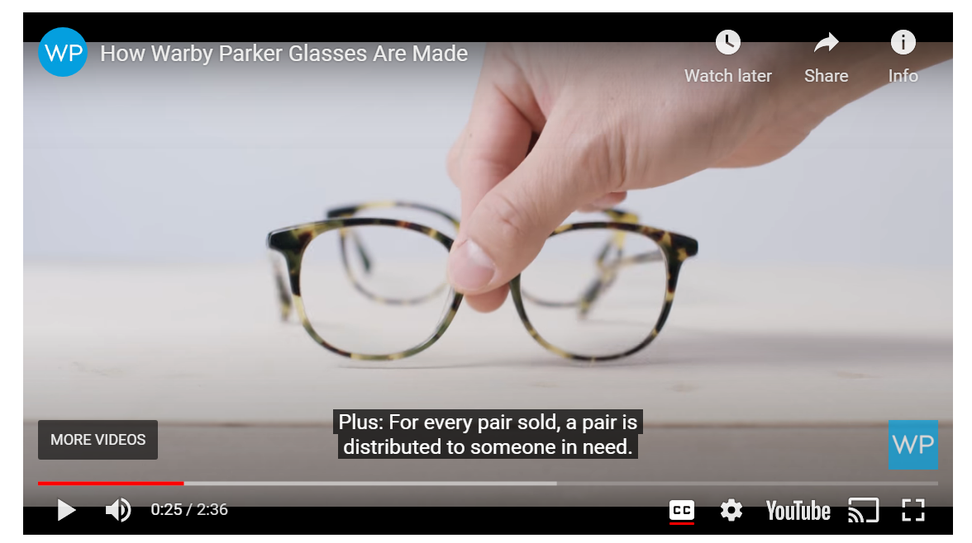
Tarinankerronta tuo brändejä ja sosiaalisen innovaation ideoita elämään!
Miksi tarinankerronta on tärkeää?
Tarinankerronta on kriittistä varsinkin kun kerrot tarinan ihmisistä. Tarinat ovat osa meitä. Sinun tulisi kuvata miten yrityksesi syntyi, miksi se on olemassa ja mihin haluat mennä tulevaisuudessa.
Yksi esimerkki brändin tarinankerronnasta, joka auttaa tukemaan yrityksen tuotetta, on Warby Parkerin “How Warby Parker Glasses Are Made.” Video seuraa silmälaseja suunnittelun alkuvaiheesta tuotannon viimeiseen vaiheeseen.

Slide 8
Tarinankerronnan tärkeys
Tarinat auttavat ihmisiä olemaan yhteydessä emotionaalisesti!
“Hyvät tarinat inspiroivat ihmisiä sosiaalisiin tarkoituksiin luomalla inhimillisiä yhteyksiä ja emotionaalisia tunnelmia kanssasi ja siihen, mitä yrität tehdä. He haluavat liittyä ja tukea sinua.”
"Tarinankerronta antaa yleisösi tutustua sinuun ja tekemääsi "sosiaaliseen hyvään” asettamalla tarinaan todelliset kasvot, äänen ja henkilön.”
"Tarinankerronta antaa sinun olla yhteydessä ihmisiin siten, että miltä jokin tuntuu verrattuna muihin. Se yhdistää ihmiset tunteiden ja emotioiden kautta ”
"Tarinankerronta on hieno tapa kahdelle täysin erilaiselle ihmiselle pystyä olemaan yhteydessä toisiinsa ensimmäistä kertaa samalla tasolla".

Slide 9
Miten kertoa mahtava tarina!
‘Ihmiset eivät osta mitä sinä teet vaan MIKSI teet sen’
Simon Sinek

Slide 10
"Emme toimi, muutu tai auta, jos emme" tunne "
Tilastot eivät saa meitä tuntemaan syyllisyyttä, motivoituneisuutta tai intohimoa. Tarinoiden ihmiset ajavat meitä tekemään maailmasta hieman paremman.
Kuulemme nämä tarinat ja yhdistymme. Jaamme nämä tarinat, jotta myös muut voivat muodostaa yhteyden.
Young Digital Social Innovator
Amanda Jayapurna

Slide 11
Tarinankerronnan tärkeys
Tarinat auttavat ihmisiä ymmärtämään sinua!
“Tarinat voivat välittää jotain monimutkaista tai vaikeasti ymmärrettävää tavalla, joka kannustaa ymmärtämiseen ja mielekkääseen yhteyteen!”
"Tarinankerronta on hieno tapa kommunikoida jotain monimutkaista ja vaikeaa yksinkertaisella ja inhimillisellä tavalla kertomuksen ja keskustelun kautta.”
"Tarinankerronta on loistava tapa kommunikoida asiasta, jota muut eivät ehkä ymmärrä tavalla, joka on ymmärrettävää, merkityksellistä ja suhteellista.”
"Tarinankerronta on hieno tapa saada ihmiset sitoutumaan ja seuraamaan sinua luonnollisesti. Mihin olet menossa ja missä haluat olla ja he haluavat kuulla ja oppia lisää seuraamalla tarinaa."

Slide 12
Tarinankerronnan tärkeys
Tarinat auttavat saamaan keskustelua tärkeän aiheen ympärille!
“Tarinat voivat auttaa ottamaan uuden sosiaalisen innovaation aiheen esiin keskustelevalla tavalla ja pitämään keskustelun käynnissä osallistamalla ja päivittämällä aktiivisesti”
Tarinankerronnalla on paljon pidempi elinkaari kuin uutisilla tai artikkelilla, ne voivat levitä laajemmin ja nopeammin kuin julkaistut uutiset. Hyville uutisille on kysyntää nykypäivän haastavissa globaaleissa ympäristöissä.
Ajattele uutisten lukijoita, jotka kertovat tarinan kameran edessä eikä sen takana. Se on mieleenpainuvampi, koska he ovat fyysisesti siellä reaaliajassa, käyttävät ääntä, osoittavat tunteita ja tarinan vaikutusta
Ajattele, miten ihmiset kertovat omia tarinoitaan sosiaalisessa mediassa. Miten viestistä riippuen ja kuinka se kerrotaan, se voi levitä viruksen tavalla maapallon kaikkiin kolkkiin muutamassa tunnissa.

Slide 13
Mikä on tarinankerrronnan tavoite?
Opi mitä brändin tarinankerronta on ja miten sen avulla saat yleisön mukaan sosiaalisen innovaation matkalle. Ota mukaan panostamaan, seuraamaan ja tukemaan sitä, mitä teet ...

Slide 14
Tarinankerronnan tärkeys
Tarinat voivat yhdistää ihmiset tekemään parempaa!
Tarinoilla voimme kouluttaa, jakaa tietoa kuinka pärjätä paremmin, oppia toisiltamme, oppia ratkaisuja ongelmaan, miten voimme työskennellä yhdessä…
Kerro tarinasi kouluttaaksesi ihmisiä asiasta, mitä he eivät ehkä tiedä. Kerro heille, mitä heidän on tiedettävä voidakseen päättää, että tämä on tarina johon osallistua, anna heille tosiasioita, esimerkkejä, ideoita ...
Luo tarina, jolla on tarve, ratkaisu tai etu. Sosiaalisen innovaation hieno asia on, että hyödyt auttavat maailman heikossa asemassa olevia ihmisiä. Osoita tarinan kautta, kuinka heidän avullaan projektisi voi "tehdä hyvää" ja voit suorittaa tehtävän. Anna heille paljon tapoja, joilla he voivat auttaa sinua, koska kaikilla ei ole aikaa, rahaa, resursseja, mutta todennäköisimmin heillä on ainakin yksi näistä.

Slide 15
Kuinka kertoa tarina vaikutuksista!
Tarinankerronta auttaa sinua kasvamaan ja tavoittamaan kohdeyleisösi, jotta voit lisätä vaikutustasi.
Tarinasi voi auttaa mobilisoimaan ja motivoimaan ihmisiä tukemaan aktiivisesti tavoitettasi!
Tarinankerronta auttaa kertomaan sosiaalisen innovaation ideasi ja sosiaaliset vaikutuksesi inspiroimalla ja houkuttelemalla ihmisiä, jotka voivat antaa ideoita, energiaa ja resursseja edistämään tehtävääsi.
Mutta tarinankerronta on kerrottava tietyllä tavalla, vahvalla tavoitteella, ja saatava yleisö ymmärtään, mitä teet ja miten he voivat auttaa sinua saavuttamaan sen!

Slide 16
Tarinankerronta-etenemissuunnitelma
Lisätä tietoisuutta
Ihmisille on kerrottava tarpeesta ja miksi teet sen!
Ymmärrä ongelma ja ratkaisu
Kouluta ihmisiä tärkeimmistä ongelmista ja mahdollisista ratkaisuista
Välitä syystä
Kannusta ihmisiä huolehtimaan syystä
Luo tunne hädästä
Luo tunne kiireellisyydestä ja ongelman suuruudesta
Osaa auttaa
Tarjoa ihmisille mahdollisuuksia toimia ja sitoutua

Slide 17
Olet tehtävän markkinointimatkalla!
Tehtäväsi on se, mitä haluat saavuttaa. Sosiaalisen innovaation alalla yrityksesi ja sen arvot ohjaavat tehtävääsi. Se on olemassaolosi syy. Tehtävän tulisi ohjata, keskittyä ja suunnata kohti lopullista määränpäätäsi.
Tehtävämarkkinointi kiertyy tehtävänne ympärille. Tehtävämarkkinointi ja tarinankerronta yhdessä auttavat sinua pienenä aloittavana yrittäjänä liikkumaan markkinoinnin sokkelossa sekä maksimoimaan julkisuuden, tietoisuuden ja tavoittamaan kohdeyleisösi!

Slide 18
Tehtäväsi on …
Mitä teet? Määritä, mitä annat asiakkaillesi. Tämä ei koske kaikkia tekemiäsi asioita ja tekoja, vaan saavutettavia tuloksia. Mitä haluat saavuttaa, tekemäsi vaikutus…
Miten teet sen? Määritä digitaalisen sosiaalisen innovaation tyyppi. Miten selität, minkä tyyppisiä tuotteita ja palveluita myyt ja toimitat asiakkaille. Selitä tämä yksinkertaisella tavalla. Puhu siten kuin hän ei olisi koskaan ennen kuullut sinusta.
Kenelle teemme sen? Tunnistaa kohdemarkkinat, jotka todennäköisimmin ostavat tai tarvitsevat sosiaalisen innovaation tuotteita tai palveluja.

Slide 19
Luo strategiasi
Strategia on sinun tarinankerronnan suunnitelmasi
Tee selkeä tavoite ja viesti
Tunnista kohdeyleisösi
Pohdi kenelle puhut? Digitaalisessa sosiaalisessa innovaatiossa tämä voi koostua kahdesta eri ryhmästä
Ne, joita tarvitset tukemaan sosiaalista innovaatiotasi. Ihmiset, jotka haluat tukemaan sinua ja auttamaan "sosiaalista tehtävääsi" joko lahjoittamalla, puhumalla siitä, vapaaehtoistyöllä ...?
Ne, jotka tarvitsevat sosiaalista innovaatiotasi. Ihmiset, jotka tarvitsevat tehtävääsi auttamaan ongelmiensa tai haasteidensa lieventämisessä, tai ne, jotka voivat auttaa tarjoamaan heille ratkaisun tehtävänne avulla?
Mikä on tärkein asia, jonka haluat ihmisten tietävän sinusta, mitä teet ja miksi teet sen?
Mikä on tärkein viesti tai tarina, jonka haluat kertoa. Missä aiot kertoa sen (60 sanaa, 140 merkkiä, 300 sanaa ...). Näin toimit eri alustoilla, esim. Facebook-viesteille on hyvä pitää viesti 60:ssä sanassa, Twitter 140 merkkiä ja keskustelussa noin 300 sanaa.

Slide 20
Luo strategiasi
Strategia on sinun tarinankerronnan suunnitelmasi
Määritä tavoitteet
Aseta tavoitteesi, mitä haluat saavuttaa? Kuinka haluat muiden auttavan sinua? Kuinka haluat heidän osallistuvan? Ajattele miksi teet tämän.
Hyvä paikka aloittaa on selkeä malli, jossa kirjoitetaan vastaukset seuraaviin kysymyksiin.….
Mikä oikeastaan on sinun tehtäväsi? Kirjoita tämä selkeästi ja ytimekkäästi, mikä on tehtäväsi ja mitä aiot tehdä, alle 200 sanalla. Pyydä henkilöä, joka ei tiedä mitään tehtävästäsi, lukemaan se. Varmista ymmärtävätkö he tarkalleen, mitä teet ja aiot tehdä.
Miksi teet tämän?..... Mikä on projektisi tarkoitus? Kenelle se on? Miksi teet tämän heidän puolestaan? Miksi heikossa asemassa olevat ihmiset tarvitsevat sitä? Miksi luulet, että on tärkeää ihmisten tietävän siitä ts. ihmiset joilta tarvitset tukea, ja ne, jotka tarvitsevat projektiasi?
Mikä on tarinaviestisi tarkoitus?.... Haluatko kouluttaa sekä tukijoitasi että tuettaviasi, jotta he ymmärtäisivät paremmin? Haluatko saada apua rahoitukseen, resursseihin tai auttaa jakamaan tarinaasi?

Slide 21
Luo strategiasi
Strategia on sinun tarinankerronnan suunnitelmasi
Määritä tavoitteet
"Kannattajat ovat inspiroituneet levittämään sanaa
ja sitouttamaan muita"
Kuinka pidän tarinani todellisena, asiaankuuluvana ja suhteessa kohdeyleisööni?... Kuinka saan ihmiset ymmärtämään, kuinka voin auttaa heitä? Kuinka saan ymmärtämään he, joita tarvitsen tukemaan minua ja miten saan heidät ymmärtämään tehtävän tärkeyden? Kuinka voin kertoa tukijoille siitä, että ihmiset kärsivät ja tarvitsevat apua ja miksi he tarvitsevat minun apua? Kuinka voin löytää rehellisiä ja aitoja ihmisiä, ja olla varma, että he haluavat kuulla tarinani ja tehtäväni?
Miten motivoin heitä?... Kuinka varmistan, että tukijat haluavat auttaa minua? Miten varmistan, että he yhdistyvät emotionaalisella ja empaattisella tasolla? Mitä tukijani täytyy kuulla tarinastani, joka saa heidät seuraamaan minua, lahjoittamaan, antamaan aikaansa, olemaan yhteydessä sosiaaliseen mediaani?
Kuinka pyydän heiltä apua?...Rahoitus (Lisäänkö lahjoituspainikkeen tai linkin sosiaalisen median viestiin? Perustanko joukkorahoitussivun?) Sosiaalinen media tai yritystuki (pyydänkö heitä suoraan jakamaan tarinani sosiaalisen median kanavilla? Laitanko viestin tai videon, joka on osoitettu avunpyynnöksi mentorointiin tai ammatillisen liiketoiminnan kehittämiseen?). Tarjoa runsaasti toimintamahdollisuuksia kaikessa lahjoituksissa, klikkauksissa ja lukemisessa, suoran viestin lähettämisessä, allekirjoitus vetoomuksessa…

Slide 22
2. Tehtävämarkkinointi ja tarinankerronta
Tehtävänne, tarkoituksenne luominen ja kehittäminen ...…
Tehtävä, tarkoitus, tavoitteet, viestit, kohdeyleisön (heidän motivaatioiden) tunteminen, tarinasi, vastaanottajien tarinat, tärkeimmät toimitettavat viestisi
Tarinoiden ja viestien tekeminen ja jakaminen
Levitä tarinaa tietoisuuden lisäämiseksi ja tuen saamiseksi, sosiaalisen median, haastattelujen, videoiden, blogien ….
Tehtävämark- kinointi ja tarinankerronta
Sweet Spot

Slide 23
Yhdeksän tehtävämarkkinoinnin tarinankerronta strategiaa
Korosta heidän haasteitaan
Osoita ymmärrystä
Tue heidän uskomuksiaan
Kunnioita heidän arvojaan
Valjasta tunteet
Käytä paljon yksityiskohtia
Auta heitä siirtymään läpi eri vaiheiden
Juhli menestyksiä
Tarinoiden jakaminen

Slide 24
Harjoitus - Tehtävän kehittäminen
Kun on kyse sosiaalisesta innovaatio-toiminnasta tai projektista, on tärkeää ajatella sitä sen yksinkertaisimmassa muodossa. Edellisissä moduuleissa olet tunnistanut tarpeen tai ongelman. Olette tarkastelleet, miten voitte puuttua siihen ja olette tunnistaneet, mitä muutosta voisitte tehdä ihmisten elämään.
Seuraava harjoitus on suunniteltu tutkimaan ideaasi muutamasta eri näkökulmasta ja selvittämään, onko tavoitteissasi aukkoja, sekä tunnistamaan, mitä tietoa sinulla jo on.

Slide 25
Harjoitus - Tehtävän kehittäminen
Kirjoita tehtävälause, jossa sanotaan
Mitä aiot tehdä?____________
Kuka sen tekee?________________
Miten se saavutetaan?______________

Slide 26
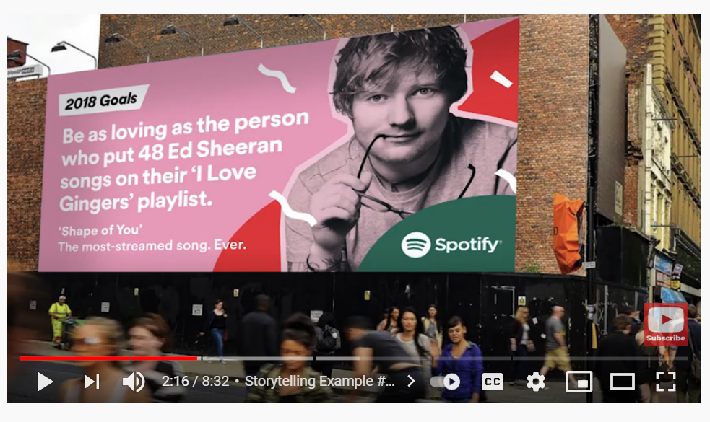
Viisi esimerkkiä kiehtovasta tarinankerronnasta
Opi, kuinka tuotemerkit käyttävät tarinaa yhteydenpitoon ja resonointiin näiden viiden kiehtovan brändin tarinankerrontaesityksen avulla.
Spotify
Air B&B
Warby Parker
Dove
Nike

Slide 27
Miten tarinankerronta voi auttaa sinua!!
Tarinankerronta ja tehtävämarkkinoinnin strategia
Ihmiset haluavat liittyä matkaasi ja tulla elinikäisiksi tukijoiksi tai vapaaehtoisiksi…
Ihmiset haluavat auttaa sinua lahjoittamalla tai keräämällä varoja…
Kuinka digitaalinen tarinankerronta voi auttaa sinua kertomaan sosiaalisista vaikutuksistasi ja edistämään projektiasi?
Ihmiset seuraavat, jakavat, puhuvat sinusta, levittävät sanaa…
Ihmiset haluavat auttaa sinua mentoroimalla tai rahoittamalla…

Slide 28
Mitä tarvitset tarinasi kehittämiseen!!
Tarinankerronnan kehitys
Varmista, että se on keskustelevaa ja jäsenneltyä. Siinä on alku, keskikohta ja loppu.
Näytä ja kerro. Tarinaan on lisättävä kuvia, grafiikoita, videoita ...
Mitä sinun on otettava huomioon luodessasi motivoivaa ja kiinnostavaa tarinaa?
Hanki yleisösi huomio ja yllä pidä sitä! Anna heille lisää tarinoita ja tietoja eri muodoissa.Tuo esiin menestykset ja kuinka heidän panoksensa ovat auttaneet!
Mene kulissien taakse! Näytä mitä sisällä on. Korosta mukana olevia ihmisiä, heidän kamppailua, vahvaa intoasi...

Slide 29
Olet kaikki mitä tarvitset kertoaksesi upean tarinan!
Sinä ja yhdessä luominen
“Parhaat ja mielekkäimmät tarinat tulevat ihmisiltä, joilla on aitoja, oikeita ja oivaltavia kokemuksia jaettavana
Huomaa: sinun ei tarvitse olla taitava tai koulutettu olemaan hyvä tarinankertoja”
Sinun täytyy vain olla aito, osoittaa intosi ja uskoa vahvasti siihen, mitä olet tekemässä. Mene ruhonjuuritasolle ja kerro totuus. Tuo esiin, että puhut sellaisten ihmisten puolesta, jotka tarvitsevat ideaasi ja joilla todennäköisesti ei ole mahdollisuutta puhua puolestaan.
Yhdessä luominen tarkoittaa, että työskentelet heidän kanssa, jotka ovat kohderyhmääsi, avun saajat. Heidän pitäisi auttaa sinua kertomaan heidän tarinansa. Tämä tekee tarinastasi paljon syvemmän, rikkaamman ja paremmasta näkökulmasta.

Slide 30
Tarinanker-
ronnan kapasiteetti
Resurssit, alustat ja lähestymistavat, jotka sinun on otettava huomioon tarinasi luomisessa ja sen jakamisessa!
Pidä tarinasi henkilökohtaisena!
Henkilökohtainen tarinasi on yrityksen tai brändin "miksi" - intohimo, kiinnostuksen kohteet ja kokemukset, jotka johtivat yrityksen perustamiseen. Kerro aina totuus - yleisösi haistaa valeuutiset kilometrin päästä ja sammuttaa ne heti. Alkuperäinen, aito tarina on se, joka todella tekee kunnarin henkilökohtaisella tasolla.
Hanki verkkosivut!
Jotta kävijät, seuraajat ja tukijat voivat selata sivuja, joissa on tietoja sinusta, tehtävästäsi ja siitä, miksi teet projektiasi. Tee vaikutus kiinnostavalla tarinalla, kokemuksella ja kannustaa heitä seuraamaan, tukemaan ja puhumaan sinusta ... Harkitse WordPress tai Wix otka ovat edullisia sekä helposti kehitettäviä verkkosivusto-vaihtoehtoja.

Slide 31
Tietoja meistä –osiossa
Tarvitaan kertomaan projektin elämä tai idea tai tarina, jossa keskitytään siihen, mitä yrityksesi todella tekee kuluttajien hyväksi ja miten se tekee sen. Et houkuttele yleisöjä itsekeskeisillä kehuilla itsestäsi ja yrityksestäsi. Kerro sen sijaan kuluttajille, kuinka yrityksesi ja brändisi voivat vaikuttaa positiivisesti heidän ja muiden elämään. Tällä tavoin he oppivat brändistäsi kontekstissa, miten suhtaudut tukijoihin ja autettaviin ...
Ole luova!!!
Pidä asiat tuoreina, olennaisina ja mielenkiintoisina käyttämällä ja sekoittamalla erilaisia medioita, kuten liikkuvia kuvia, kuvakollaaseja tai live-dokumenttityylisiä videoita, kerro tarinasi TikTokin, podcastien tai verkkosivustollasi galleriaosiossa. Tämä varmistaa, että katsojat sitoutuvat ja pysyvät kiinnostuneina. (Huomaa: sen ei tarvitse olla täydellinen, mutta sen on oltava hyvin toteutettu ja ammattimainen)
Tarinanker-
ronnan kapasiteetti
Resurssit, alustat ja lähestymistavat, jotka sinun on otettava huomioon tarinasi luomisessa ja jakamisessa!

Slide 32
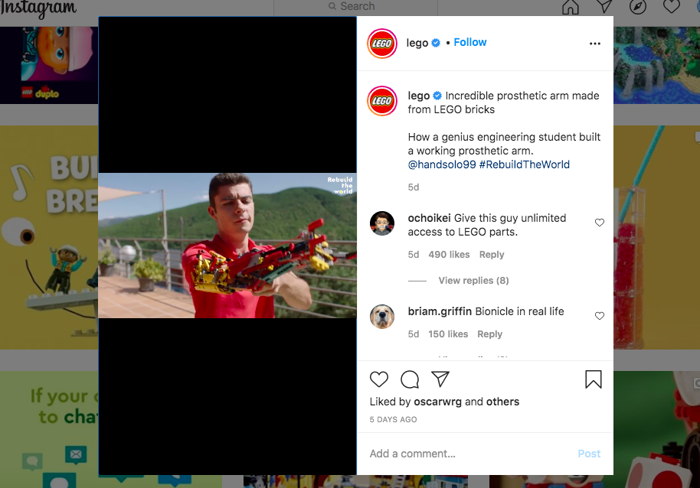
Get Creative: Lego Tell a Great Story!
Aguilar pystyi tekemään ensimmäisen työnsä proteesilla, ja hänen tarinansa jakaminen auttaa varmasti muita inspiroitumaan ja motivoitumaan saavuttamaan asioita samalla tavalla kuin hän. Se on myös osoitus voimaannuttamisesta, jonka LEGO voi tarjota käyttäjilleen, jotka voivat tehdä mitä vain haluavat tuotteella. Heidän villeimmät unelmansa eivät ole niin kaukana, kun he voivat nähdä muiden tekevän työproteeseja ja muita toiminnallisia luomuksia muutamalla muovitiilellä.
Ole luova! Katso kuinka Lego kertoo suuren tarinan!
David Aguilar, joka rakensi proteesivarren LEGO: illa yhdistämällä tekniikan, kekseliäisyyden ja lelun.
Watch Video

Slide 33
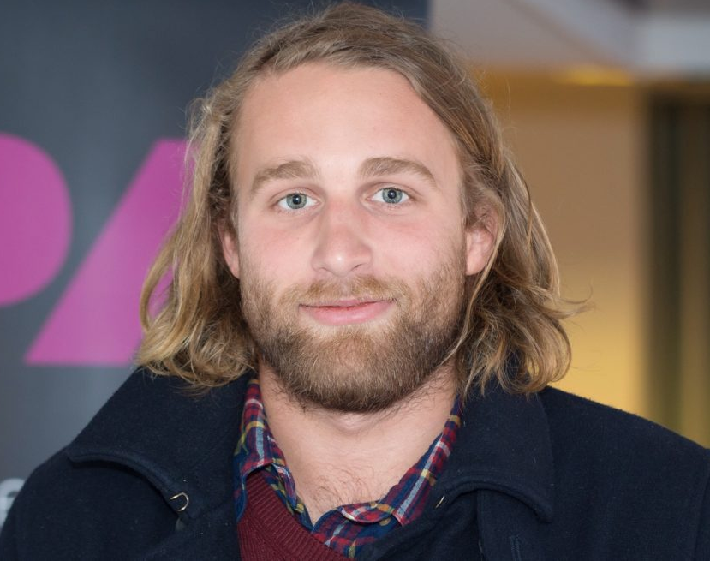
YDSI DayCape -sovellus käyttää animaatiota selittämään sovellusta
Digitaaliset työkalut autististen lasten auttamiseksi
Anton Håkanson, DayCape, Ruotsi
DayCape on digitaalinen kuvakalenteri, joka tukee lapsia, heidän hoitajiaan ja kouluttajiaan heidän päivittäisen aikataulunsa hallinnassa ja heidän elämänsä helpottamisessa kotona ja koulussa. Perusajatuksena on kohottaa heidän ainutlaatuisuuttaan ja taitojaan ja muuttaa autismi supervoimaksi
Anton Håkanson

Slide 34
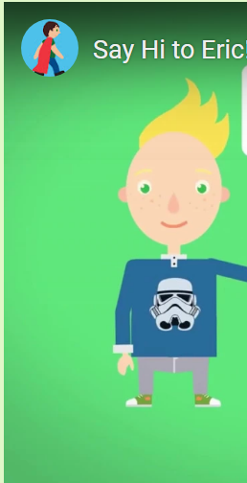
Minun yksi neuvoni kunnianhimoiselle sosiaaliselle innovaattorille
"Ole nörtti ja opi mahdollisimman paljon ongelmasta, jonka haluat ratkaista. Sosiaalisena yrittäjänä sinun on ymmärrettävä jokaisessa kosketuspisteessä, missä voit tehdä sosiaalisia vaikutuksia, miten se tehdään parhaiten ja miten osoitat tekeväsi muutoksen. Sinulla ei ole niin helppoa kuin tavallisilla yrittäjillä, jotka voivat vain osoittaa voittonsa. Joten sinun on oltava asiantuntevampi” Anton Håkanson

Slide 35
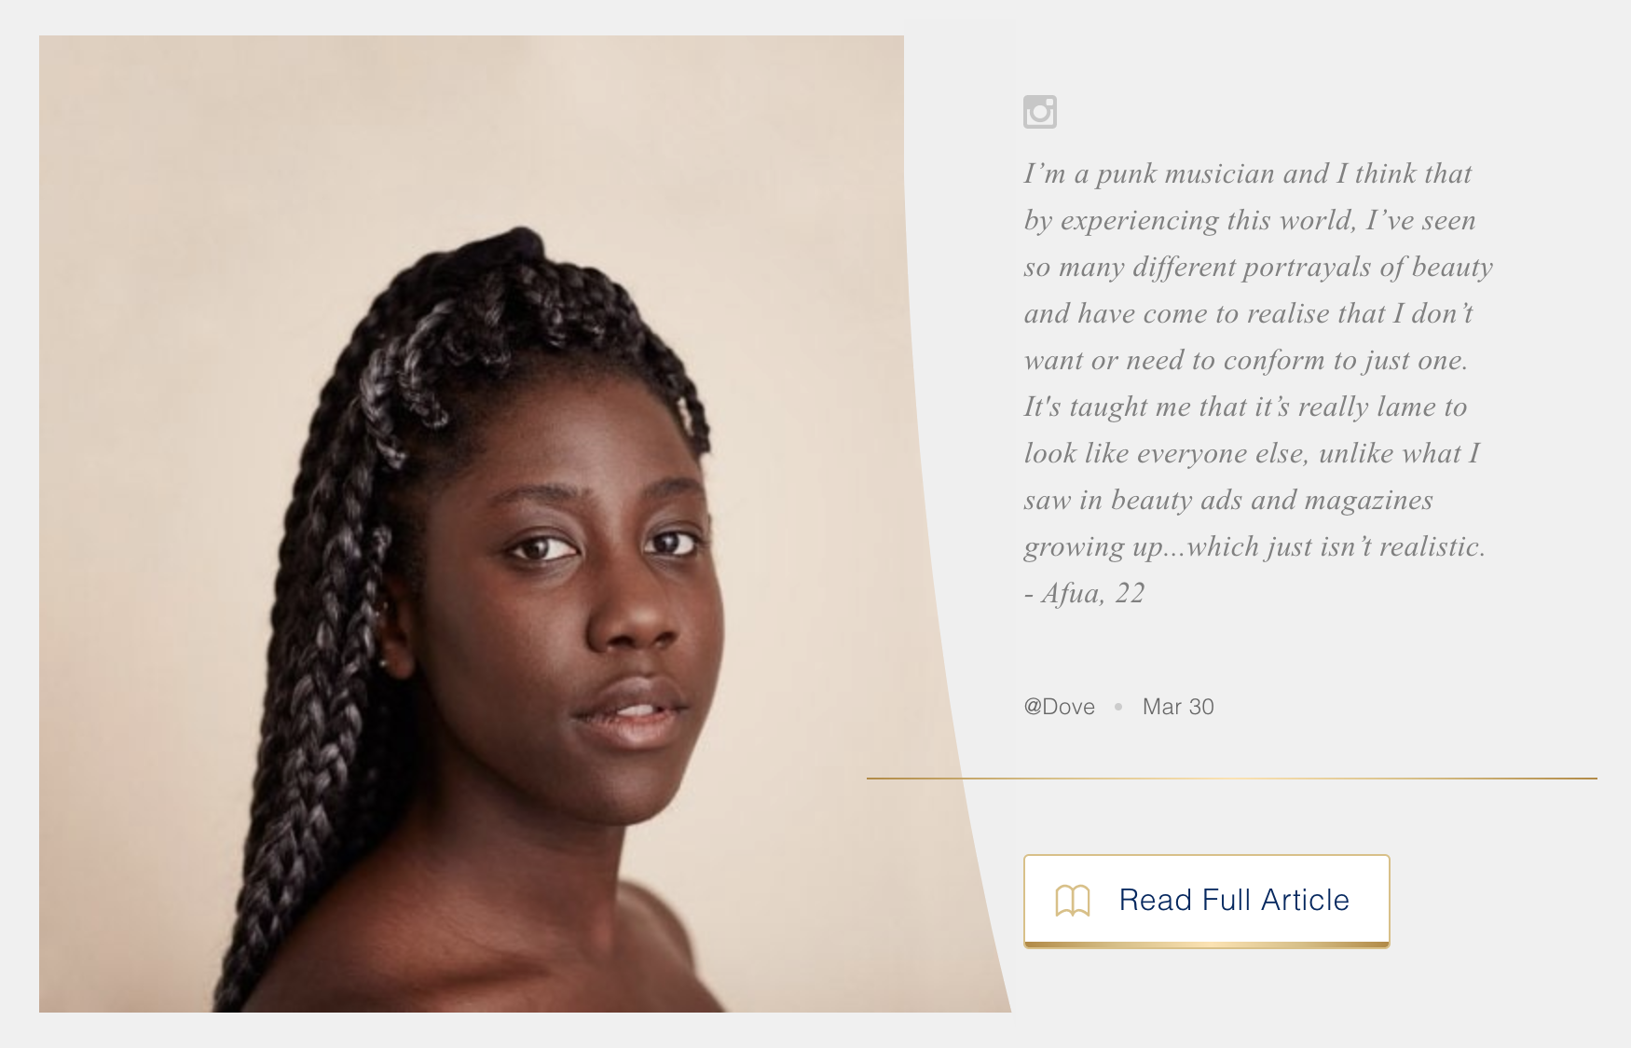
Keskustele asiakkaistasi
Vaikka jokaisen tarinan tulisi liittyä yleisöön, kuluttajan tarinan tai suositusten avulla voit todella ymmärtää, miten vastaat asiakkaan tarpeisiin ja mieltymyksiin. Tämä on myös sellainen tarina, jossa välittyy brändin ja yritysten aito arvostus asiakkaistaan.
Dove’s Beauty Portraits -sarja on loistava esimerkki siitä, kuinka emotionaalinen sisältö tai tarinankerronta voi luoda yhteyden kuluttajiin ja tarjota heille lisäarvoa, eli miksi he aloittavat käyttämään tuotetta tai palvelua.
Dove on johtava brändi henkilökohtaisen hyvinvoinnin ja kehon positiivisuuden edistämisessä monilla tavoilla. Se on myös tehnyt hienoa työtä hyödyntämällä käyttäjien reaalimaailman kokemuksia, ajatusjohtajuutta ja tunnetarinoita, jotka nostavat brändiä ja inspiroivat myös muita.

Slide 36
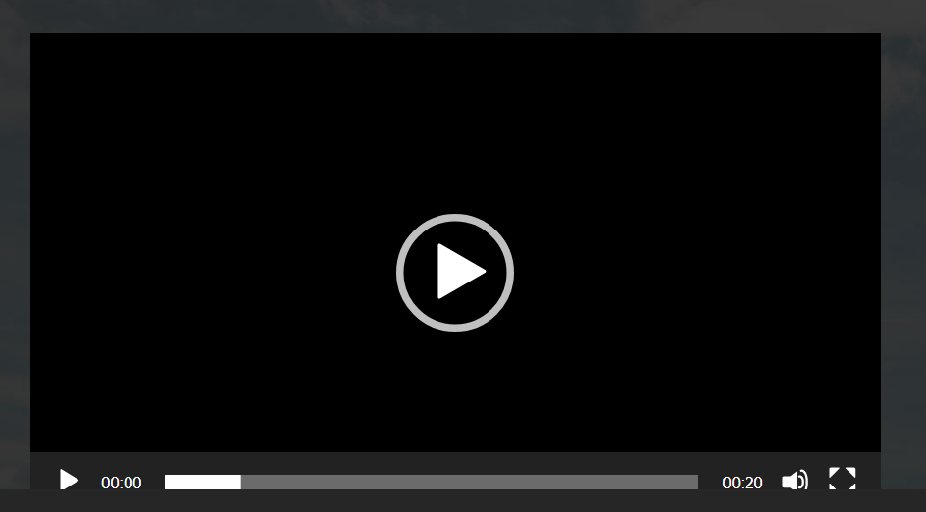
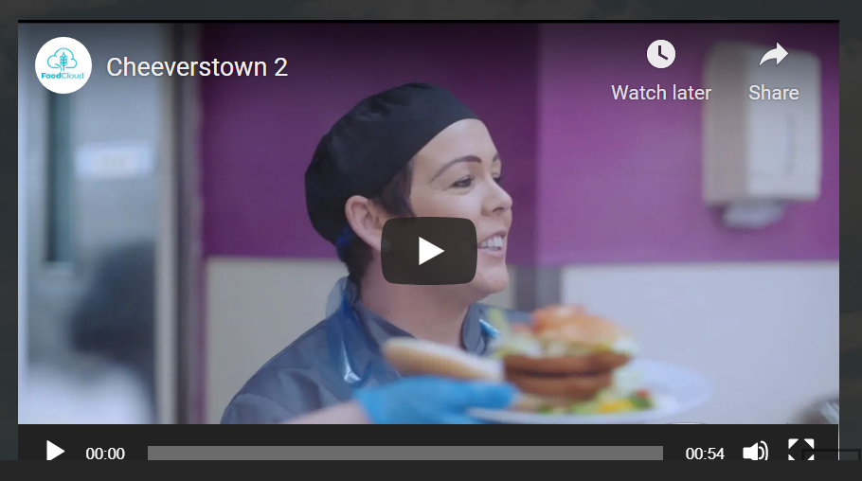
Keskustele ja esitä asiakkaidesi tarinoita
FoodCloudilla on yhteisösivu, jossa on yli 9500 yhteisöryhmää Irlannissa ja Isossa-Britanniassa.
Alla kuulet kahdelta yhteisöryhmältä heidän omia tarinoitaan ja mitä tarkoittaa työskenteleminen FoodCloudin kanssa
Aloita yhdellä videolla, yhdellä suosittelulla ja rakenna sitä.
Food Cloud, Ireland
Mitä teemme
FoodCloud yhdistää yritykset, joilla on ylimääräistä ruokaa, hyväntekeväisyys- järjestöihin ja sitä tarvitseviin yhteisöryhmiin.
Tehtävämme
Meillä on tehtävänä muuntaa ylimääräinen ruoka mahdollisuuksiksi tehdä maailmasta mukavampi paikka.

Slide 37
Tavoita ihmiset, joilla on merkitystä
Tarinankerronnan taide on kirjoituksessa, mutta myös sen jakamisessa!
Sinulla on pääsy useille alustoille jakamaan tarinasi tai viestisi, toimita se eri muodoissa (blogi, sosiaalinen media, vlog, artikkeli ... ja paljon muuta), jotta voit kertoa sen useilla alustoilla.
Eri viestintäkanavilla käyvien kuluttajien kanssa monitasoinen tarinankerronta on tarpeen. Varmistaaksesi tavoittaa ihmiset, joilla on merkitystä, heidän haluamillaan kanavilla..
Mittaa nähdäksesi mistä yleisösi kiinnostuu!
Kirjoita ja kerro tarinasi yleisöllesi sopiville alustoille. Jos tiedot osoittavat, että yleisösi vierailee usein Facebookissa ja Instagramissa. Visuaalinen tarinankerronta kuvien ja videoiden kautta voi olla erityisen kiinnostavaa näillä alustoilla. Levitä enemmän informatiivisia ja inspiroivia sosiaalisen median videoita.
Tarinanker-
ronnan kapasiteetti
Mitä resursseja ja taitoja tarvitset tarinasi luomiseen ja jakamiseen?

Slide 38
YDSI SPOTLIGHT
Digitaalisen sosiaalisen innovation tarinankerronta!
Olemme luoneet Kitche:n, kun puhuin eräänä iltapäivänä puistossa ystävieni kanssa siitä ruokamäärästä, jota ihmiset vain hävittävät jääkaapistaan. Halusimme tehdä jotain yrittääksemme korjata tämän. Minulle oli selvää, ettei ollut platformeja, jotka käsittelivät ruokahävikin määrää kodissa, vaikka se on suurin jätteen lähde.
Alex Vlassopulos –Kitche:n perustaja
Source: Daily Mail, photo Alex Vlassopulos Linkedin

Slide 39
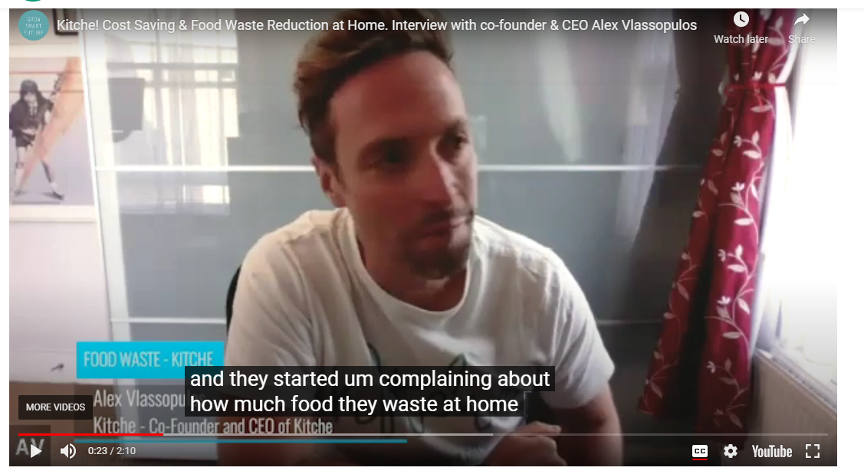
Nuori digitaalinen sosiaalinen innovaattori, Kitche tarinankerrontavideo
Kuinka Kitche aloitti!
Kitche on ilmainen sovellus, joka on suunniteltu säästämään rahaa ja ruokahävikkiä kotona!
Kitche on suunniteltu vähentämään ruokahävikkiä ja säästämään rahaa kotona. Keskimääräinen UK:n perhe heittää pois noin 70 puntaa ruokaa kuukaudessa. Kitche voi auttaa sinua estämään ruuan haaskamisen ja sillä on tarjolla erilaisia hyödyllisiä ominaisuuksia.
Lue seuraava dia nähdäksesi lisää esimerkkejä siitä, miten he kertovat tarinansa.….

Slide 40
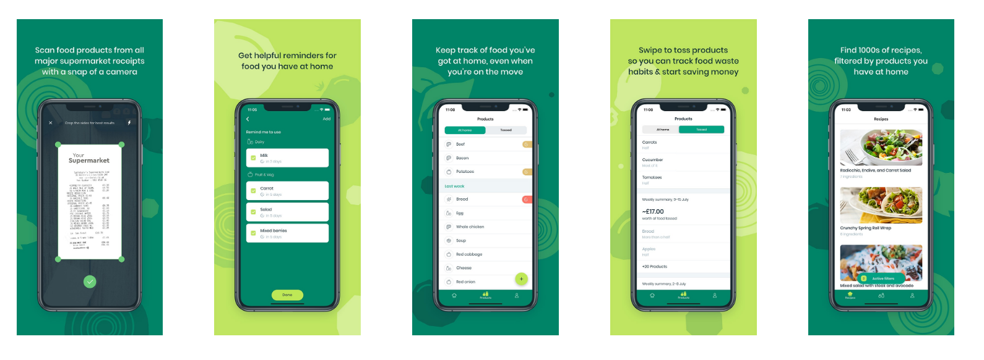
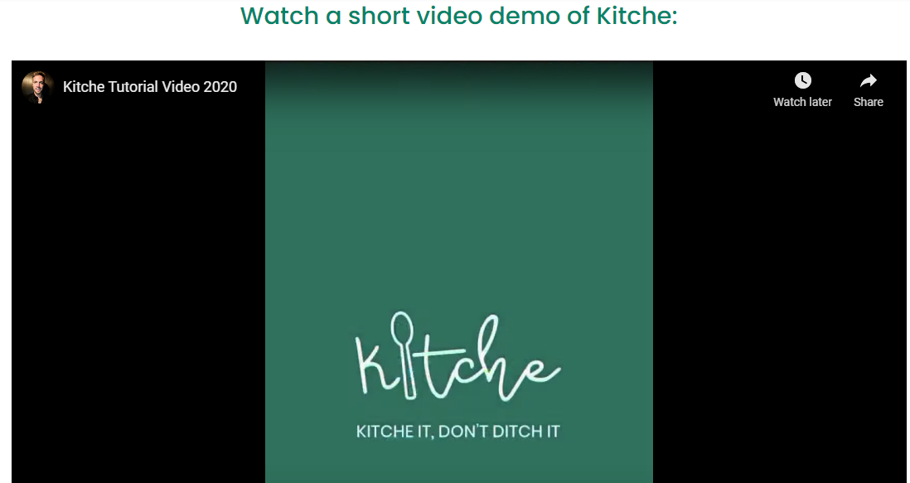
Kuinka Kitche kertoo tarinan!
Julkaisut verkkosivustolla. Kitche kertoo tarinaansa julkaisemalla niitä tunnetujen julkaisujen verkkosivuilla kuten Daily Mail, Metro ...
Grafiikka. Selittää Kitchenin toimintaa yksinkertaisesti, helposti ymmärrettävän sovellusgrafiikan avulla saadakseen ihmiset ymmärtämään ja puhumaan.
Video. Tee lyhyt esittelyvideo
Esitä ihmisille uskottavuutta osoittamalla kuka tukee heitä. Lehdistöosio verkkosivustolla (BBC, Mirror, ITV….). Sektoritukijat verkkosivustolla (Tech Nation Net Zero, FoodTech…)
Sosiaalisen median kanavat

Slide 41
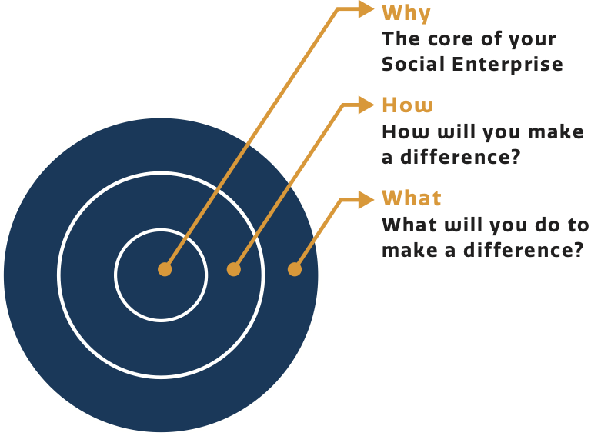
Harjoitus 1 - Tarinasi kehittäminen
Seuraava harjoitus on suunniteltu tutkimaan ideaasi muutamasta eri näkökulmasta ja selvittämään, onko tarinassasi aukkoja, joihin on puututtava.
MITÄ? Kirjoita tärkeimmät vastaanottajan asiat ja kolme päätapaa, joilla käsittelet näitä tarpeita tai asioita. Miksi siihen pitäisi puuttua sinun tavallasi? Miksi ratkaisusi on paras ratkaisu?
MIKSI? Kirjoita, miten nämä asiat ovat vaikuttaneet ihmisiin kielteisesti? Ehkä joku läheisistäsi on kokenut vaikeuksia, joihin olisi voitu puuttua paremmin. Jos sinulla ei ole henkilökohtaista kokemusta, sinun on tutkittava tai vietettävä aikaa ihmisten kanssa, joilla on kokemuksia ongelmista, joita yrität ratkaista.
MITEN? Kuinka aiot tehdä tämän? Käyttämällä sovellusta, verkkosivustoalustaa, tuotteen valmistamista, palvelun toimittamista?

Slide 42
Harjoitus 2 - Yleisötarinan kehittäminen
Tarinoidesi kerääminen, järjestäminen ja rakentaminen on kriittinen tarinankerronnan onnistumiselle ... Aloita vastaamalla alla oleviin kysymyksiin ...
Kenen pitää kuulla se?
Tee tärkeysjärjestys, mitä haluat sanoa ihmisten mielikuvituksen ja kiinnostuksen herättämiseksi?
Mitkä ovat tärkeimmät asiat, joita kohdeyleisösi haluaa kuulla?
Mitä heidän on tiedettävä, mikä on kiireellistä?
Kuinka he voivat auttaa sinua? (Kerro heille)
Missä sinun on sanottava se (verkkosivusto, sosiaalinen media, julkinen tapahtuma…)

Slide 43
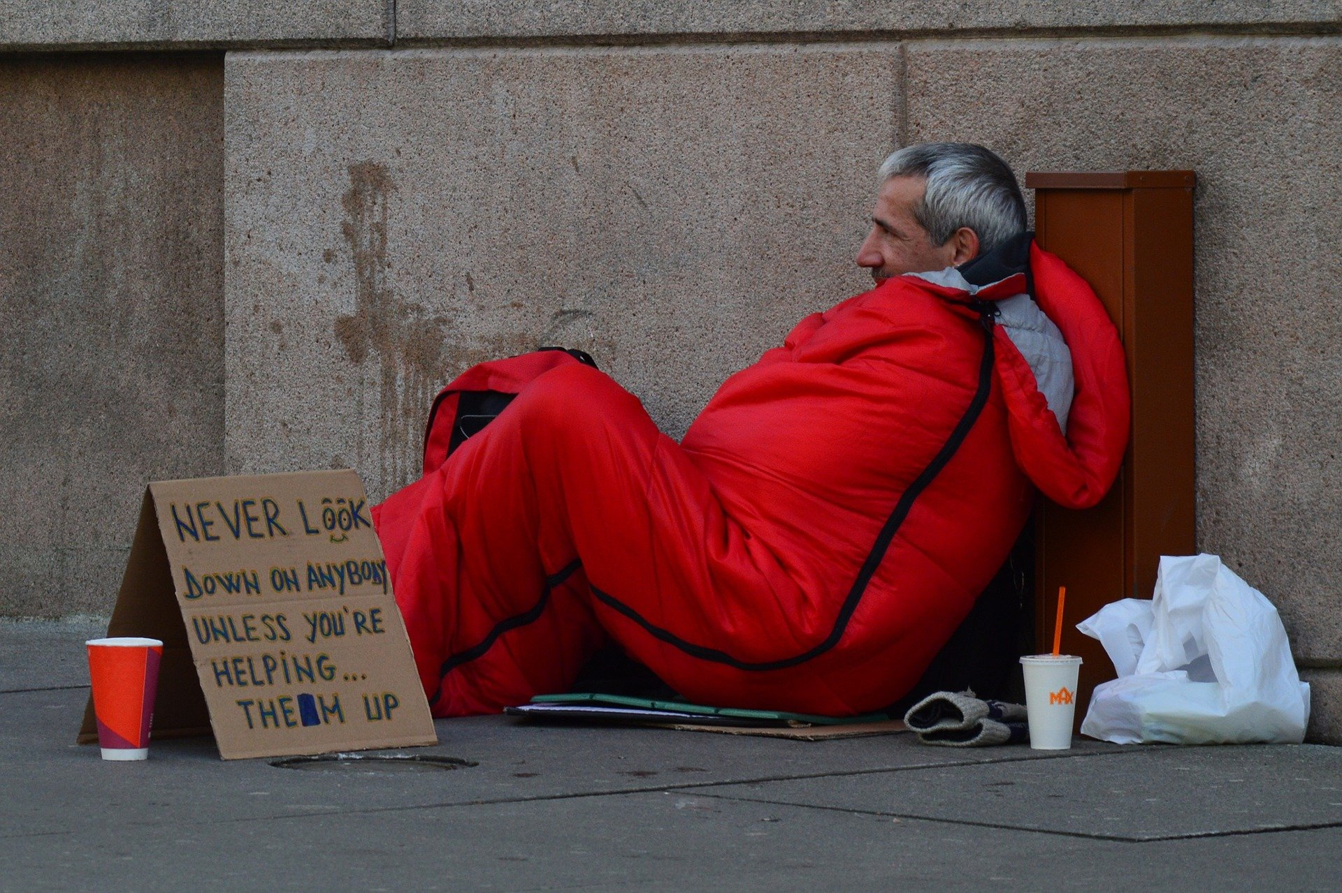
Harjoitus 2 - Vastaanottajien tarinan kehittäminen
Rakenna profiili yhdestä ihmisestä, johon asia vaikuttaa. Vastaa seuraaviin kysymyksiin. Tämä on tieto, joka tekee tarinasta henkilökohtaisen ja todellisen!
Kuinka niihin vaikutettiin?
Mitkä ovat heidän ominaisuutensa? (missä he asuvat, ikä, sukupuoli ...)
Tunnista, miltä tulevaisuus näyttää heille, jos jotain ei tehdä?
Mitkä ovat heidän tärkeimmät esteet tai haasteet?
Kuinka suuri ongelma on?
Miksi ideaasi tarvitaan?
Onko ongelma kasvamassa tai pahenemassa?
Mikä on paras tapa työskennellä heidän kanssaan, jotta he voivat selviytyä tällaisista haasteista.

Slide 44
YDSI tarinankerronta Ympäristö esimerkki
Making Sense , EU
Tehtävä Making Sense tehtävä käyttää Smart Citizen Kittiä, avoimen lähdekoodin Arduino-pohjaista ympäristötunnistussarjaa ja muita kansalaisten tunnistussarjoja voidakseen antaa yhteisöille apua ja auttaa parantamaan ympäristöään,
Kohdemarkkinat: Euroopan yhteisöt ja kansalaiset
Kuinka saada muita auttamaan Näiden sarjojen avulla kansalaiset luovat omat datatiedostot, jotka he voivat viedä valtion virkamiehille saadakseen heidät toimimaan ongelman ratkaisemiseksi.
Kuinka he kertovat tarinansa Sosiaalisen innovaation verkkosivustoBlogs, sosiaalinen media, artikkelit, lataukset, tapahtumiin osallistuminen, järkevän verkkosivuston luominen Website, You Tube

Slide 45
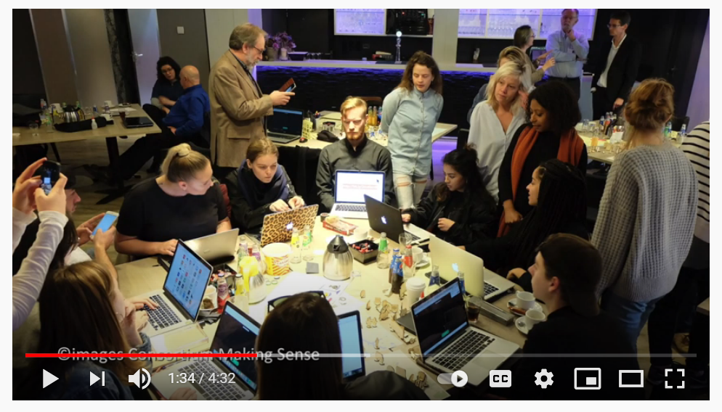
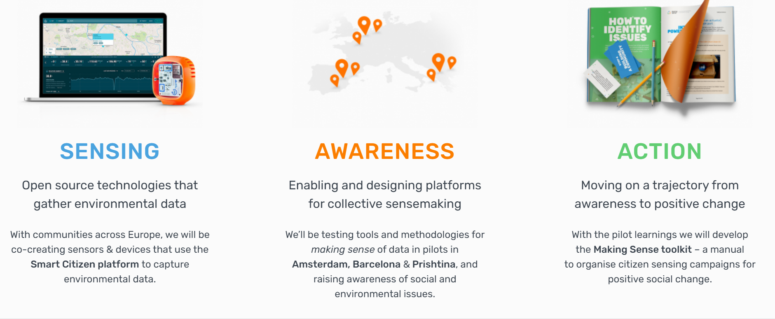
Kuinka Making Sense kertoo heidän tarinansa, tehtävänsä ja mitä he tekevät verkkosivustollansa.
Miten Making Sense kertoo tarinansa You Tube:n kautta

Slide 46
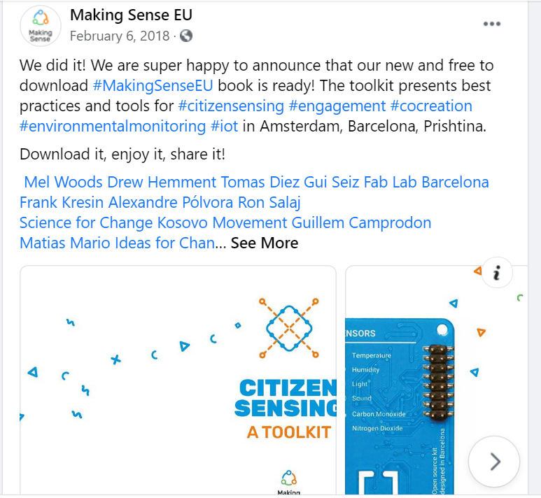
YDSI tarinankerronta Ympäristö esimerkki
Making Sense, EU
Kuinka Making Sense kertoo ja jakaa tarinaansa muiden kanavien kautta
He kehittivät jopa ladattavan Citizen Sensing Toolkit -työkalun tarinan lukemiseen, jakamiseen ja ymmärtämiseen ...
info@making-sense.eu
#MakingSenseEU
facebook.com

Slide 47
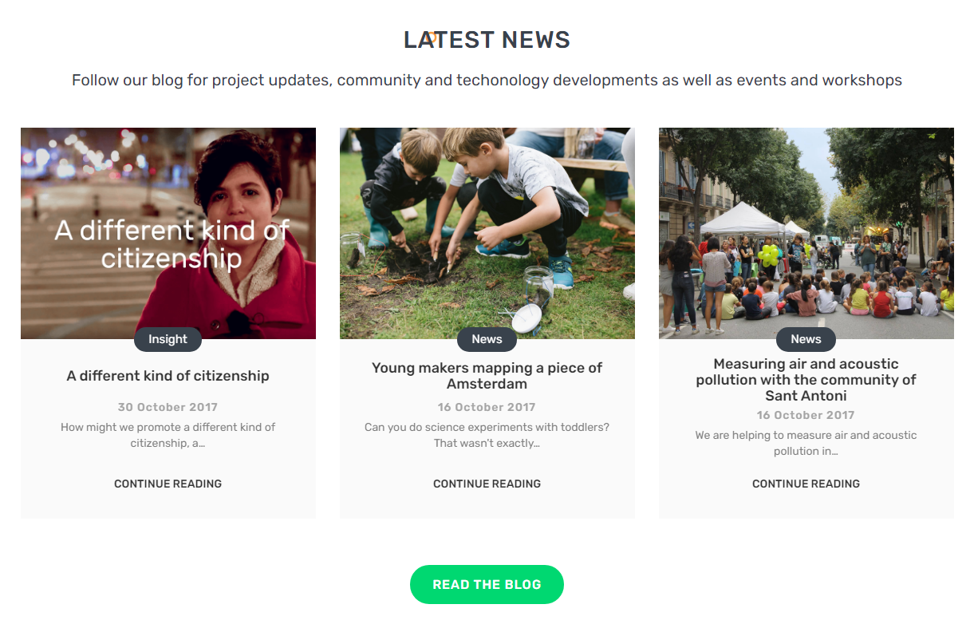
Making Sense
ja muiden osallistaminen
Oma sivu verkkosivustolla ja sarja blogitarinoita
Tehdään yhteistyötä
Etsimme yhteisöjä Amsterdamista, Barcelonasta ja Prishtinasta, joiden kanssa haluamme tehdä testiprojekteja. Onko sinulla sosiaalisia- tai ympäristökysymyksiä, joista olet huolissasi? Puhutaan niistä, miten voimme ymmärtää tämän asian kansalaisten tieteen avulla!

Slide 48
Missä kertoa tarinasi!!
Tarinankerronan työkalut ja alustat
Radio- ja artikkelihaastattelut, kokoukset, podcastit, live-esitykset…
You Tube Videos, Vlogs, Social Media Platformit…
You Tube, Social Media or Website
Millä digitaalisilla alustoilla, työkaluilla ja tekniikoilla voit kertoa ja jakaa tarinoitasi?
Sinulla on oltava verkkosivusto, jotta voit säilyttää kaiken sisällön, tehtävät, tarinant, tarinat heisstä, joita yrität auttaa ... Kuinka he voivat myös yhdistyä ja auttaa ...
Ted-keskustelut, puhuminen ihmisille yleensä, tapahtumat, julkinen puhuminen…

Slide 49
Jakamassa mahtavia tarinoita
”Mikään tarina ei elä ellei joku halua kuunnella. Tarinat, joita rakastamme eniten, elävät meissä ikuisesti. Joten palatessasi sivulle tai elokuvateatteriin, Tylypahka on aina toivottamassa sinut kotiin. " - J.K. Rowling, kirjailija
Miten teet tehokasta tarinankerrontaa projektiisi?
Tarinasi kertomisen tulisi olla keskeinen osa mainonnassa ja viestinnässä
Sen pitäisi auttaa muita ymmärtämään arvosi, tehtäväsi ja mikä tekee ideastasi tai projektistasi ainutlaatuisen ja loistavan tarinan kertoa
On tärkeää pitää tarinasi elossa - jatka rakentamista, päivittämistä, lisäämistä, parantamista ja luomista tarinaa kehittäessäsi ...
Jaa se monissa käytettävissä olevissa muodoissa (blogi, vlog, twitter, sosiaaliset painikkeet ...)

Slide 50
Digitaalisen sosiaalisen innovaation tarinat voidaan kertoa monin tavoin ... Pitkät blogit, Vlogit, Twitter (140 merkkiä), sosiaalisen median viestit, digitaaliset uutiset, artikkelit, verkkosivustot, tapaustutkimukset ...
Huomio ja sitoutuminen on tärkeää! Sinun on kyettävä vangitsemaan ihmisten huomio ja mielikuvitus, jotta he ryhtyvät toimiin (sitoutuvat, jakavat, osallistuvat, ostavat, lahjoittavat, tekevät vapaaehtoistyötä tai innostuvat puhumaan sinusta ...). Kerro tarinasi ja tarinat niistä, joihin projekti vaikuttaa tai joihin se saattaa vaikuttaa. Teknologia ja digitaaliset työkalut vievät ja jakavat tarinoita laajemmalle yleisölle.
Tarinan ja tekniikan risteys. Digitaalisella tekniikalla voi olla tärkeä merkitys tarinan nostamisessa esiin ja auttaa sinua saavuttamaan tehtäväsi ja saavuttamaan tavoitteesi parantamaan köyhien ja haavoittuvien ihmisten hyvinvointia ympäri maailmaa.
Digitaaliset työkalut ovat täydellisiä kiehtovaan ja motivoivaan digitaalisen sosiaalisen innovaation tarinan kertomiseen, jakamiseen ja luomiseen ...

Slide 51
On olemassa monia työkaluja ja alustoja, joiden avulla voimme kertoa tarinoitamme ja olla yhteydessä heihin, joita tarvitsemme jakamaan niitä.
Sosiaaliset verkostot ovat täydellisiä alustoja tarinoiden kertomiseen videoilla, kuvilla, tekstillä ja äänellä. Voit lähettää viestejä säännöllisesti, reaaliajassa ja ne sopivat täydellisesti keskustelun aloittamiseen kommentit-osiossa.
Varmista, että käytät sekamuotoja. On aina hyvä tukea lyhyttä tekstiviestiä videolla tai linkillä lisätietojen saamiseksi. Ideanne ainutlaatuiset hashtagit ovat hyvä tapa seurata sisällön leviämistä verkossa. Voit lähettää saman viestin useille alustoille, mutta saatat joutua muuttamaan rakennetta käytettävissä olevista vaihtoehdoista riippuen.
Voit käyttää työkaluja esim. Google Insights tai Facebook Insights , jotka kertovat sinulle, millä alustoilla on parempi tavoittaa kohdeyleisösi jamissä ollaan kiinnostuneita niistä. Nämä työkalut tarjoavat yksityiskohtaisen raportin. Opi testaamalla erityyppisiä viestejä ja sisältöä ja näet, mitä linkkejä he todennäköisimmin klikkaavat, kommentoivat, jakavat, katsovat videoita, menevät Facebookiin tai seuraavat tai pitävät sinusta ... Kokeile ja seuraa suosituimpia viestejä!
Alustat ja työkalut, joiden avulla voimme kertoa tarinamme tehokkaasti…
Sosiaaliset verkostot
Blogit
Sähköposti
Video ja ääni

Slide 52
Blogit ovat mahtavia tavoittaamaan laajempi yleisö keskustelu- ja tarinankerrontatavalla. Kerro kiinnostavalla, osuvalla ja mielenkiintoisella sisällöllä. Blogit voivat sisältää tekstiä, videoita, kuvia, linkkejä muille sivuille tai somen jakamispainikkeita. Blogeja ja verkkosivustoja voidaan kehittää esimerkiksi seuraavilla WordPress, Wix jotka ovat yksinkertaisia ja halpoja alustoja kehittää ja ylläpitää verkkosivua. Älä unohda pyytää yleisöäsi jakamaan somessa blogia ja aloittamaan keskustelun ...
Sähköposti on välttämätön tarinankerronnalle ja pysyäksesi ajan tasalla yleisösi kanssa sekä saada heidät auttamaan ja ryhtymään tehtäviin ... Voit myös lähettää kutsuja tapahtumiin, pyytää heitä vapaaehtoistyöhön tai auttaa sinua keräämään rahaa. Mailchimp on hyvä sähköpostin kehittämiselle, se voi myös auttaa sinua näkemään avatut viestit (kuka avaa sisältösi), tarkistaa kuinka monta napsautusta jne.
Alustat ja työkalut, joiden avulla voimme kertoa tarinamme tehokkaasti…
Sosiaaliset verkostot
Blogit
Sähköposti
Video ja ääni

Slide 53
Video on uutta markkinointia !!!
Video & Audio like You Tube, Vimeo, Vine…ovat täydellisiä, koska ne käyttävät kuvia, ääntä, liikettä ja ovat epäilemättä kiehtovimpia digitaalisia muotoja tarinankerronnassa.
"YouTubella on miljardi yksittäistä käyttäjää kuukaudessa".
Käyttäjät napsauttavat videota todennäköisemmin kuin muuta sisältöä. Videot voivat viestiä tunteita ja näyttää haavoittuvassa asemassa olevien ihmisten elämää. Tämä voi rohkaista empatiaa ja ymmärrystä ja motivoida ihmisiä toimimaan.
Sisältö voi olla monia asioita yhtäaikaa mielenkiintoinen, viihdyttävä, liikkuttava, selittää jotain vaikeaa grafiikka tai “esittää ja kertoa”. Videon tuottamiskustannukset ovat hyvin pienet, mutta niiden on oltava korkealaatuisia, jotta voit varmistaa, että viestität oikein.
Audio teknologia kuten Podcastit, käytetään yhä enemmän tarinankerronnassa.
Alustat ja työkalut, joiden avulla voimme kertoa tarinamme tehokkaasti…
Sosiaaliset verkostot
Blogit
Sähköposti
Video ja ääni

Slide 54
Digitaaliset tarinankertojat
Kukaan ei ole
sankari, vaan me kaikki olemme!
Sosiaalisen innovaation tarinankerronta ei ole tarkoitus luoda ihmisille pahaa oloa, vaan ihmisille tiedottamista ja vaikutusmahdollisuuksien lisäämistä yrityksesi toiminnan avulla. Se on myös sitä, että hyväntekeväisyyden anteja saaneet henkilöt pystyvät parantamaan elämäänsä.
Sinun on jaettava tarinasi ...
Käyttämällä tekstiä, kuvia, videoita, ääntä, somea, verkkosivustoa, infografiikkaa, ladattavia sarjoja....
Kerro yleisöllesi faktoja ja lukuja, valokuvia tarvitsevista (jos mahdollista nimi, ikä, sijainti), jotta ihmiset ymmärtäisivät sinut paremmin sen kautta, mitä näkevät, kuulevat ja lukevat. Käytä keskustelussa puhekieltä ja erilaisia sävyjä. Tämä osoittaa yhteyden muodostamisen ja keskustelun luomisen pikemminkin kuin vain jutustelua yleisölle.

Slide 55
Digitaalisten tarinankertojien toimitusalustat
Jos haluat saada kuluttajien huomion, yritä kertoa tarina. Jos haluat tavoittaa heidät siellä, johon he ovat tottuneet, kerro tarinasi verkossa.
Sinun täytyy perustaa
Some (Business Facebook, Twitter for Business, Linked In Company Page, Instagram for Business…)
Verkkosivusto, jossa on tehtävänne esillä, Lahjoita-painikkeet, Blogit, Tietoja meistä -osa….
Tarvitset myös Business You Tube Channel ja soittolista, osallistu täydentäviin tapahtumiin ja julkisen puhumisen aloitteisiin…
Älä unohda pyytää ihmisiä levittämään sanaa, jakamaan, tukemaan, osallistumaan, lahjoittamaan, sitouttamaan tai vain seuraamaan sinua ...

Slide 56
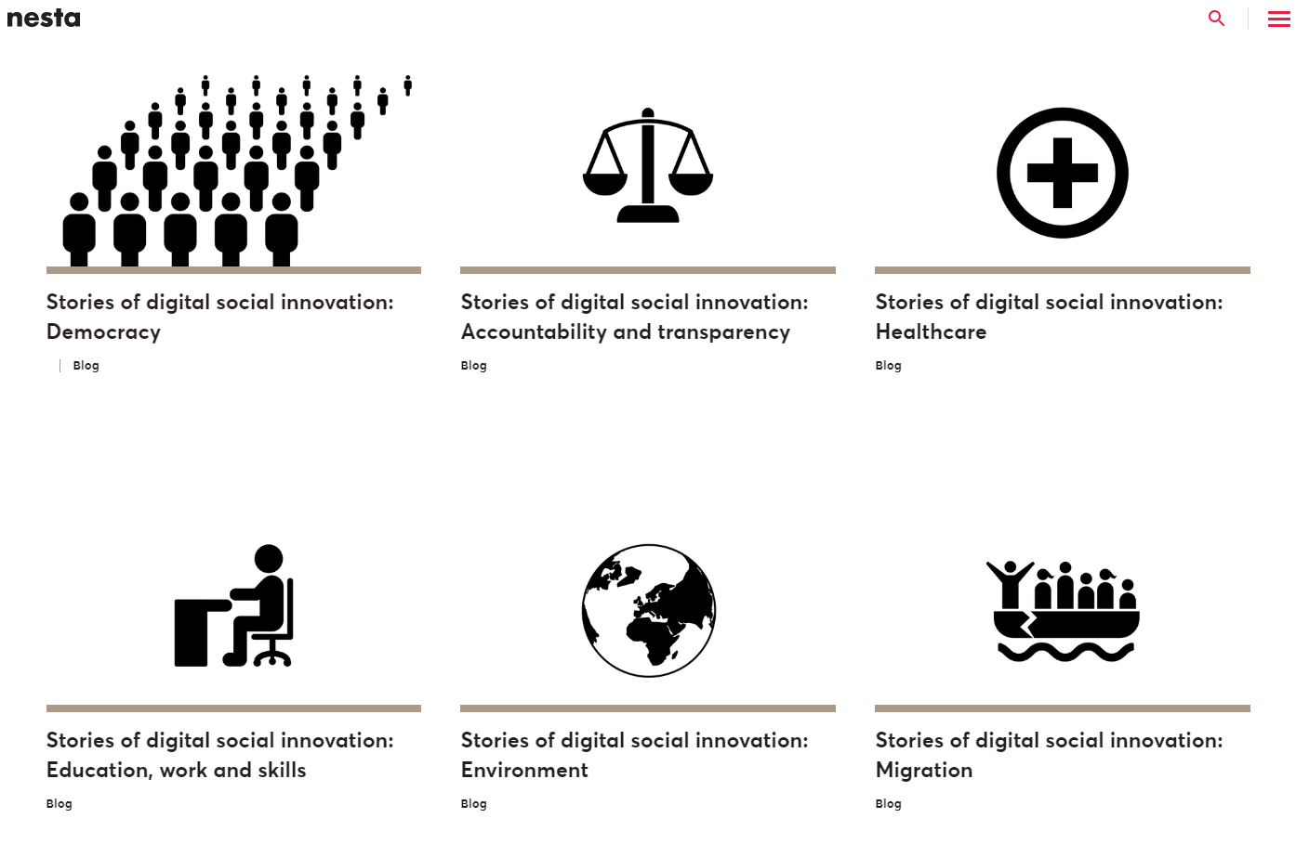
Muista mennä kansalliseen sosiaalisen innovaation verkostoon, jotta he voivat myös kertoa ja jakaa tarinasi !!! Kirjoita ensimmäinen blogisi ja lähetä se heille.
Olkaa rinta rinnan YDSI-rintamana sekä tukekaa ja mainostakaa toisianne!
Young Social Innovators, Ireland
Young Social Innovators, UK

Slide 57
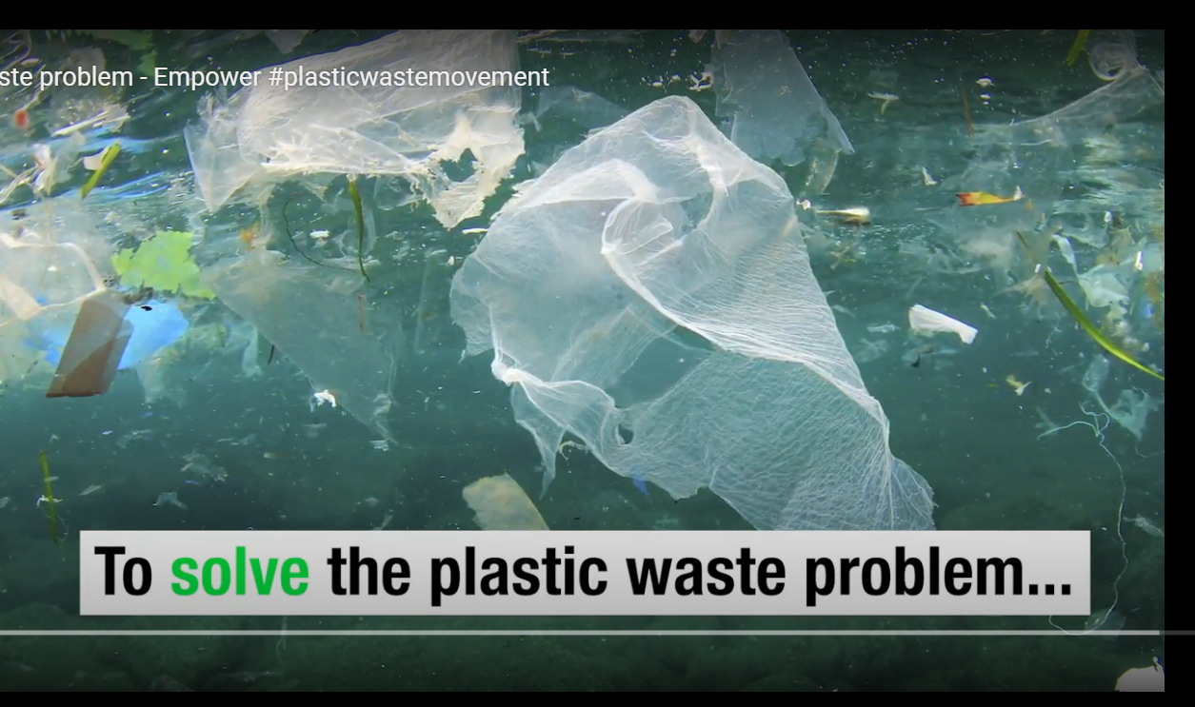
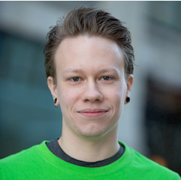
Kuinka Empower kertoo tarinan
Gjermund Bjaanes, Alankomaat
Mainosvideo verkkosivustolla, sosiaalisen median
Kanavissa ja You Tube
Muovijäteongelman ratkaiseminen
Empowerluo ratkaisun muovijätteongelmalle antamalla muoville arvon. Puhdistamme maailmaa torjumalla köyhyyttä tarjoamalla palkan tarvitseville.
Gjermund Bjaanes, CTO & Founder

Slide 58
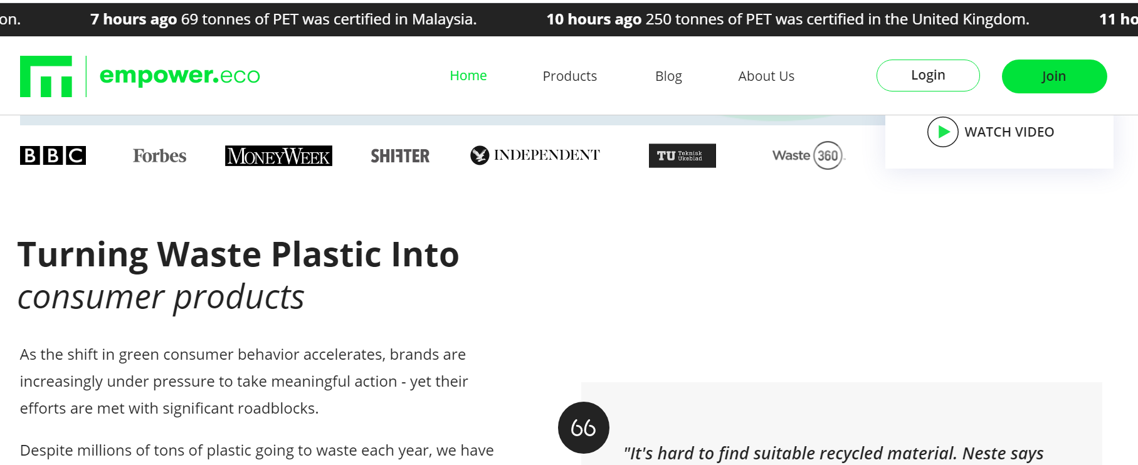
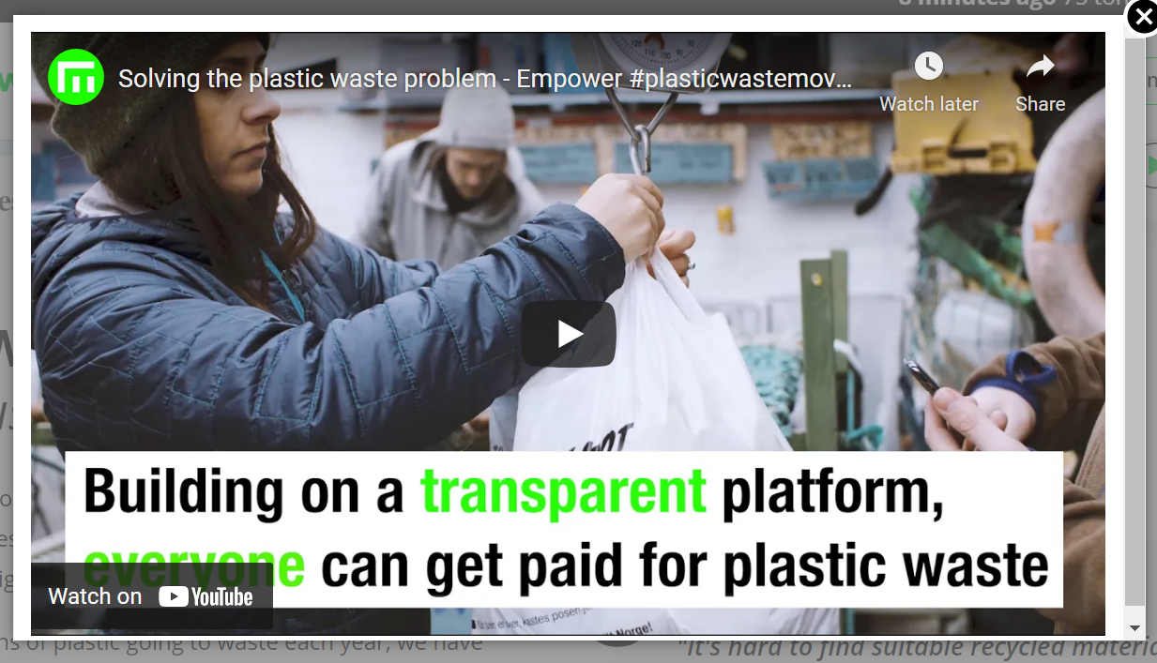
Uutiskatsaus näyttämällä vaikutuksia verkkosivuston yläosassa ja päivittyvät tiedot ympäri maailmaa
Verkkosivuston aloitussivu
Tehtävä
Ongelmien ja haasteiden tunnistaminen
Niiden käytettävissä olevat ratkaisut
Kuinka Empower kertoo tarinansa verkkosivustolla tietoisuuden lisäämiseksi ja saadakseen ihmiset liittymään ja jakamaan asiaansa!
Liity meihin -painike
Jotta ihmiset voivat liittyä tai lähettää heille kysymyksiä. Empower voi ylläpitää tukijoiden rekisteröintiä.
Display Media
Kaikki julkaisut, joissa he ovat ja joita he tukevat

Slide 59
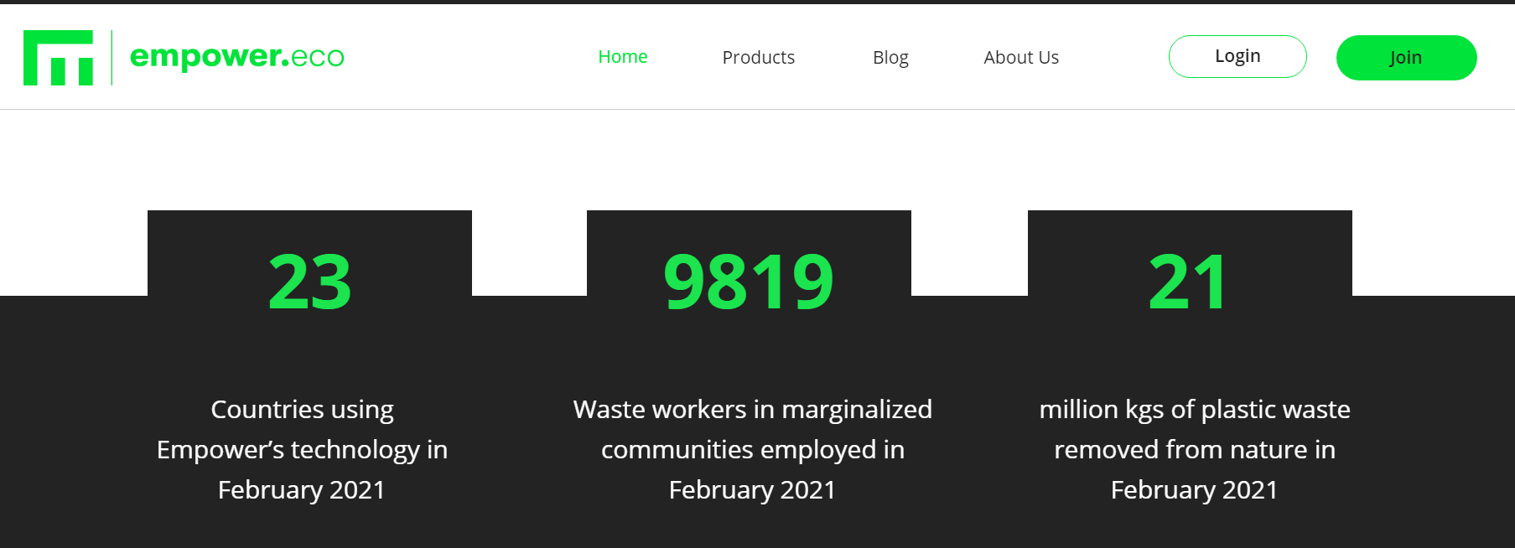
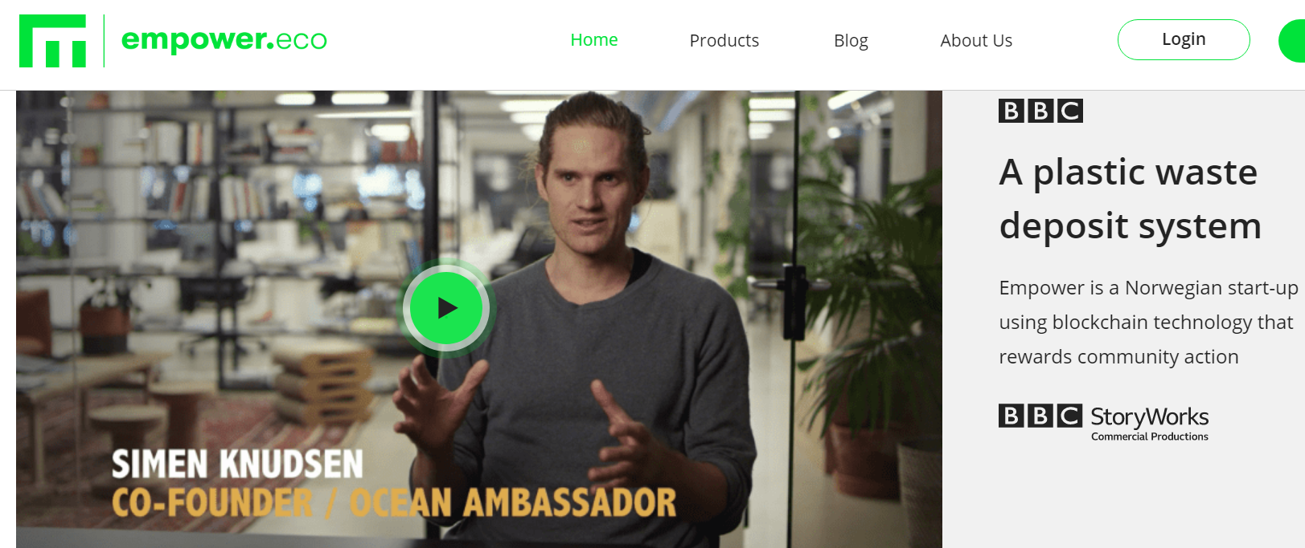
Kuinka Empower kertoo tarinansa
Meistä Osioon verkkosivulla
Julkaisee ja jakaa Artikkeleita arvostetuista yrityksistä
Päivitä yleisön ja heidän tukijansa kuukausittain grafiikan avulla Kokonaisvaikutukset- osiossa (missä he ovat aktiivisia, työllistivät, kuinka paljon keräsivät muovia talteen)
Video joka kertoo kuinka empower.eco alkoi

Slide 60
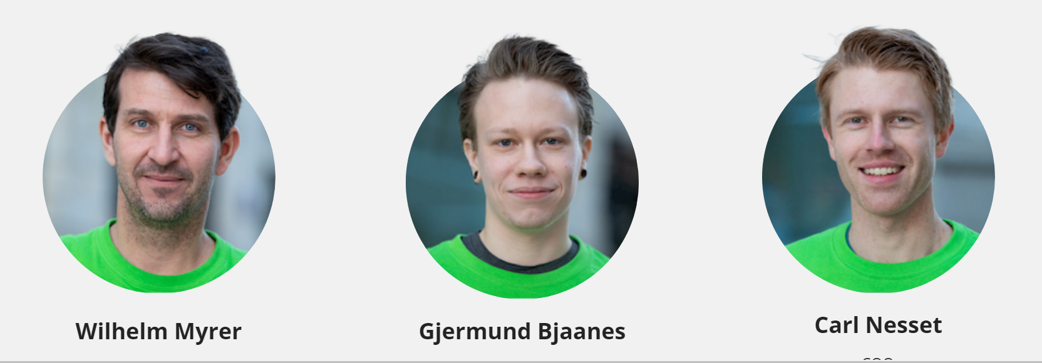
Kuinka Empower kertoo tarinansa
Ota yhteyttä osiossa kommunikoida ja kouluttaa
Jokaisen perustajan takana oleva tarina
Tukijat ja liittoumat
Grafiikka jotta lukijat ymmärtävät helposti, miten asia etenee, QR koodi tuo tietylle sivulle "tuotteet"
Tapaustutkimukset miten se auttaa vaikuttamaan muihin suuriin yrityksiin, kuten DOW
Uutiset, blogit Yksi artikkeli kertoo kuinka asiantuntijat osallistuvat ja auttavat
Some- kanavat

Slide 61
Harjoittele – Aloita kertomalla tarinasi
Aloita tarinankerronta. Istu alas jonkun kanssa, joka ei tiedä mitään ideastasi. Aloita tarinankerronta. Aloita tehtävästäsi ja lauseestasi, ja sitten kerro hänelle tarinasi ja edustamiesi ihmisten tarinat ...
Pyydä rehellistä palautetta. Ymmärrätkö mitä teen? Ymmärrätkö tarpeen? Annoinko sinulle tarpeeksi tietoa? Puuttuiko jotain? Voinko parantaa jotain? Mistä pidit? Mistä et pitänyt? Puhuinko riittävän selkeästi? Jne.
Seuraava vaihe Showtime. Hyödynnä palaute ja tallenna itsesi You Tube -videoon nähdäksesi, miten se tapahtuu. Kun olet tyytyväinen, tee se julkiseksi. Onnittelut, että olet kehittänyt ensimmäisen tarinankerrontavlogisi.

Slide 62
Onnittelut!
Olet suorittanut kaikki kuusi YDSIen moduulia. Nauti seikkailustasi ja ole ylpeä tekemiisi vaikutuksiin varmistaessasi, että tämä maailma on parempi paikka kaikille, jotka tarvitsevat vähän apua. Muista pyytää apua!
email
website

